Slide 1
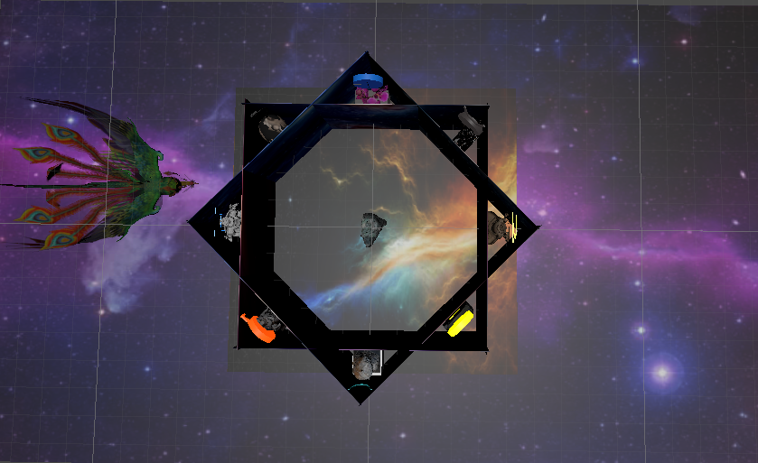
Projet Unity Voyage dans le cosmos

Slide 2
Thème des environnements
Ce projet se propose d'être un voyage dans le système solaire avec la possibilité de visiter les 8 planètes que composent notre système solaire.
Seule la planète Neptune est pour le moment visitable.
Cette planète se situe dans un environnement sous marin.
Sur cette planète l'objectif est de rentrer en harmonie avec la nature, les éléments, les animaux. L'interaction créative de l'utilisateur avec ce qui l'entoure se fait via un instrument de musique qui existe dans la réalité, le kikongi.
A chaque frappe sur une note suivant la mailloche choisie l'environnement sera modifié en ajoutant des plantes ou des animaux.

Slide 3
Environnement technique
Le casque utilisé est l'Oculus Quest (première version)
L'intérêt de ce casque est qu'il est totalement autonome et ne nécessite ni câble qui le relie à un ordinateur ni de bases encombrantes à placer dans la pièce.
Les limites sont ainsi les performances d'affichage et la finesse de détection des mouvements dans l'espace 3D.
Au niveau conception les limites du casque sont l'impossibilité de debugger en temps réel le code.
Pour les déplacements des poissons dans la scène Neptune un script a été repris et adapté à partir du tutorial Flocking Fish. Des shaders ont été utilisés pour le fractal et pour l'effet goutte d'eau. Ces portions de code se basent sur des tutoriels avec une adaptation du code pour qu'ils puissent correspondre aux besoins de l'application. Pour le fractal le material du kikongi a été utilisé pour générer les couleurs.

Slide 4
Hypothèse
En immergeant une personne qui vit un syndrome de stress post traumatique dans un environnement de nature et avec lequel il lui est permis d'entrer dans une relation harmonieuse on lui permet de transformer son expérience traumatique en une expérience transformatrice.
La personne va alors développer une confiance dans cet environnement. Le fait aussi de pouvoir exercer un contrôle sur les éléments potentiellement angoissant va permettre au patient d'apprendre à réguler son niveau de stress et de réaction à l'environnement virtuel. Cette confiance et cette régulation pourront se transposer à la réalité.
L'environnement aquatique amène facilement un état régressif où la personne peut se sentir enveloppée, les sons y sont plus étouffés, les déplacements plus lents. L'eau rappelle le cocon du ventre maternel. L'idée est de rendre ce cocon sécurisant.

Slide 5
Revue de recherche
Il existe de nombreuses recherches sur la réalité virtuelle et le syndrome de stress post traumatique (PTSD). Il est reconnu que ce syndrome provoque chez la personne une grande difficulté à être dans le présent tellement la personne est envahie par des sensations très désagréables.
Elle développe une hypervigilance à son environnement souvent perçu comme inquiétant(1). Chaque changement est perçu comme une menace potentielle. Ainsi des thérapies centrées sur le corps et qui permettent aux patients atteints de ce trouble de revenir au présent se sont développées. Il y a par exemple la méditation pleine conscience ou l'EMDR(1,4).

Slide 6
Revue de recherche
De nombreuses recherches(2,3) ont été faites avec la mindfullness en réalité virtuelle. Par exemple en 2017 à Saragosse(2) en Espagne ont montré la possibilité d'utiliser la réalité virtuelle pour proposer une méditation pleine conscience. Ils constatent sur les participants une baisse significative de la tristesse, de la peur et de l'anxiété et un état de relaxation plus important.
Dans cette recherche l'environnement présenté se situait dans la nature au bas d'une rivière dont on entend l'écoulement. C'est la raison pour laquelle j'ai choisi un environnement sous marin qui se situe dans la nature avec des plantes et des animaux.

Slide 7
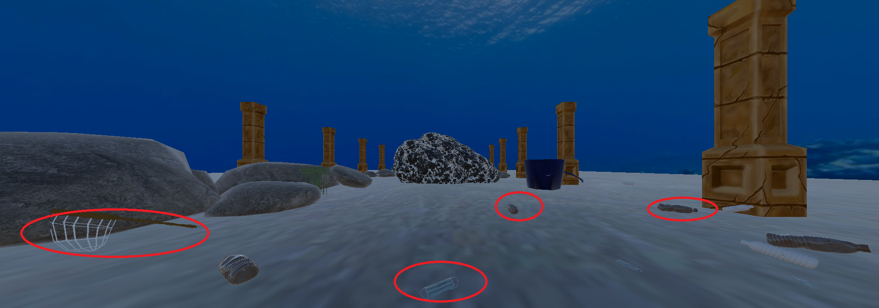
Environnement Neptune
Il est composé au départ de détritus et d'une végétation assez sommaire. Le but est de demander au patient d'être actif pour transformer sont environnement. Il sera incité à nettoyer le fond marin pollué. Les détritus se veulent assez réalistes et reliés à l'actualité notamment avec la présence des masques papiers jetables pour se protéger du covid19.

Slide 8
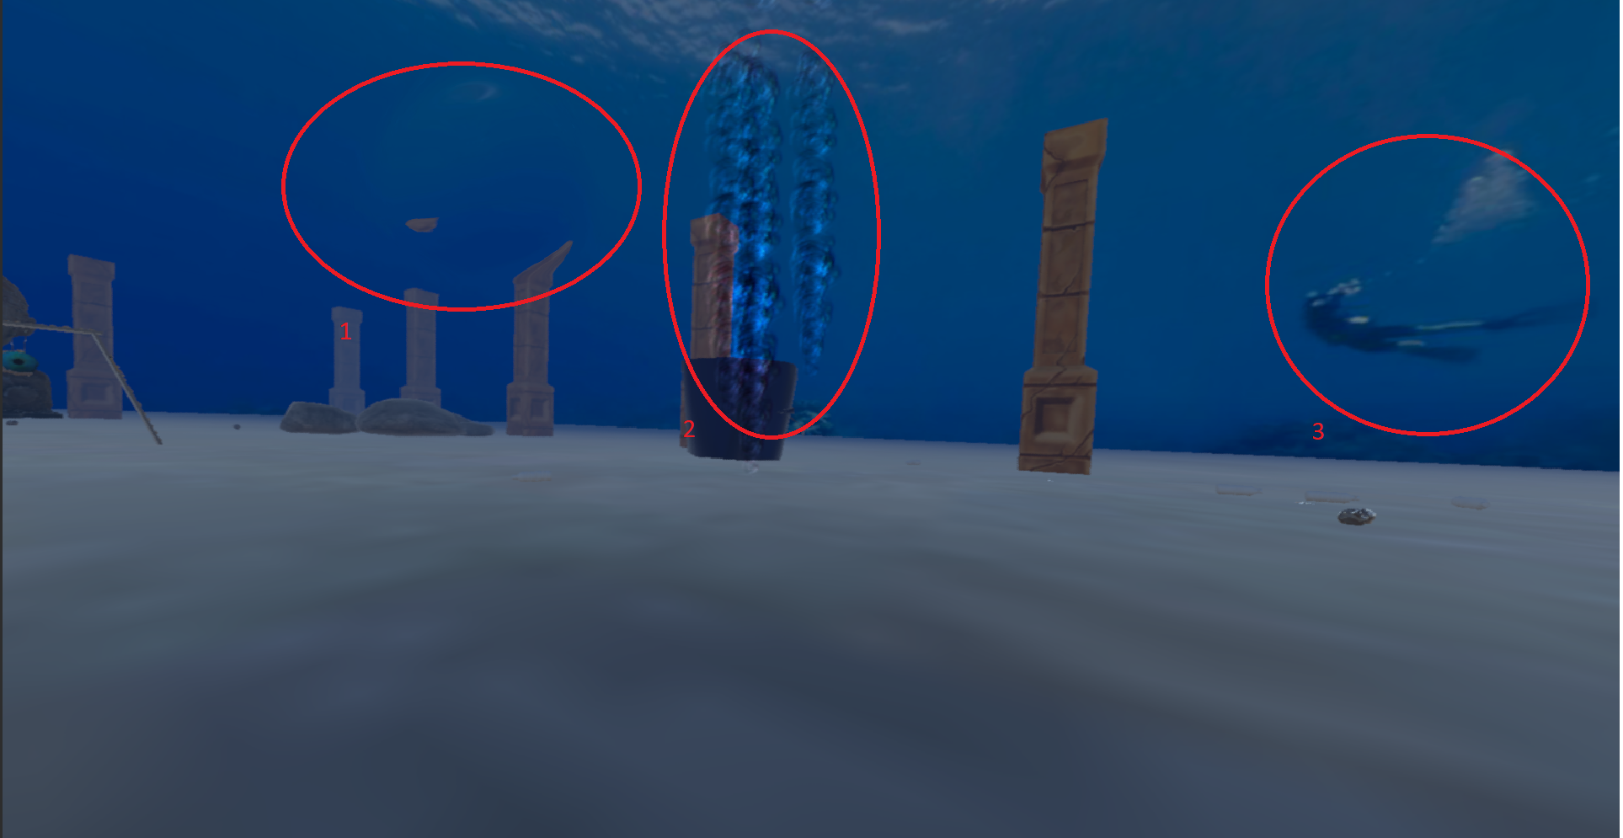
Environnement Neptune
Afin de renforcer l'immersion plusieurs éléments ont été ajoutés. D'une part il y a un effet de goutte d'eau qui glisse de manière aléatoire sur la vitre du masque de plongée virtuel (1). D'autre part il y a des bulles d'air qui sont générées périodiquement (2).La skybox contient aussi un plongeur.(3) Et la bande son est celle d'une plongée sous marine.

Slide 9
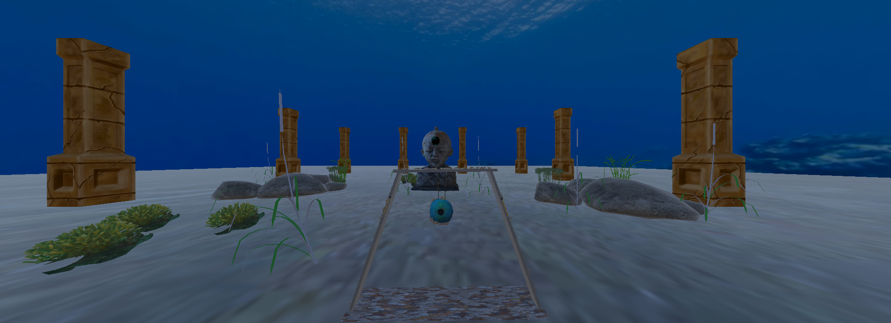
Après ce nettoyage, des explosions se feront entendre afin d'offrir l'accès à un autre monde pour le patient. Il pourra découvrir sous les rochers détruits l'instrument de musique Kikongi.

Slide 10
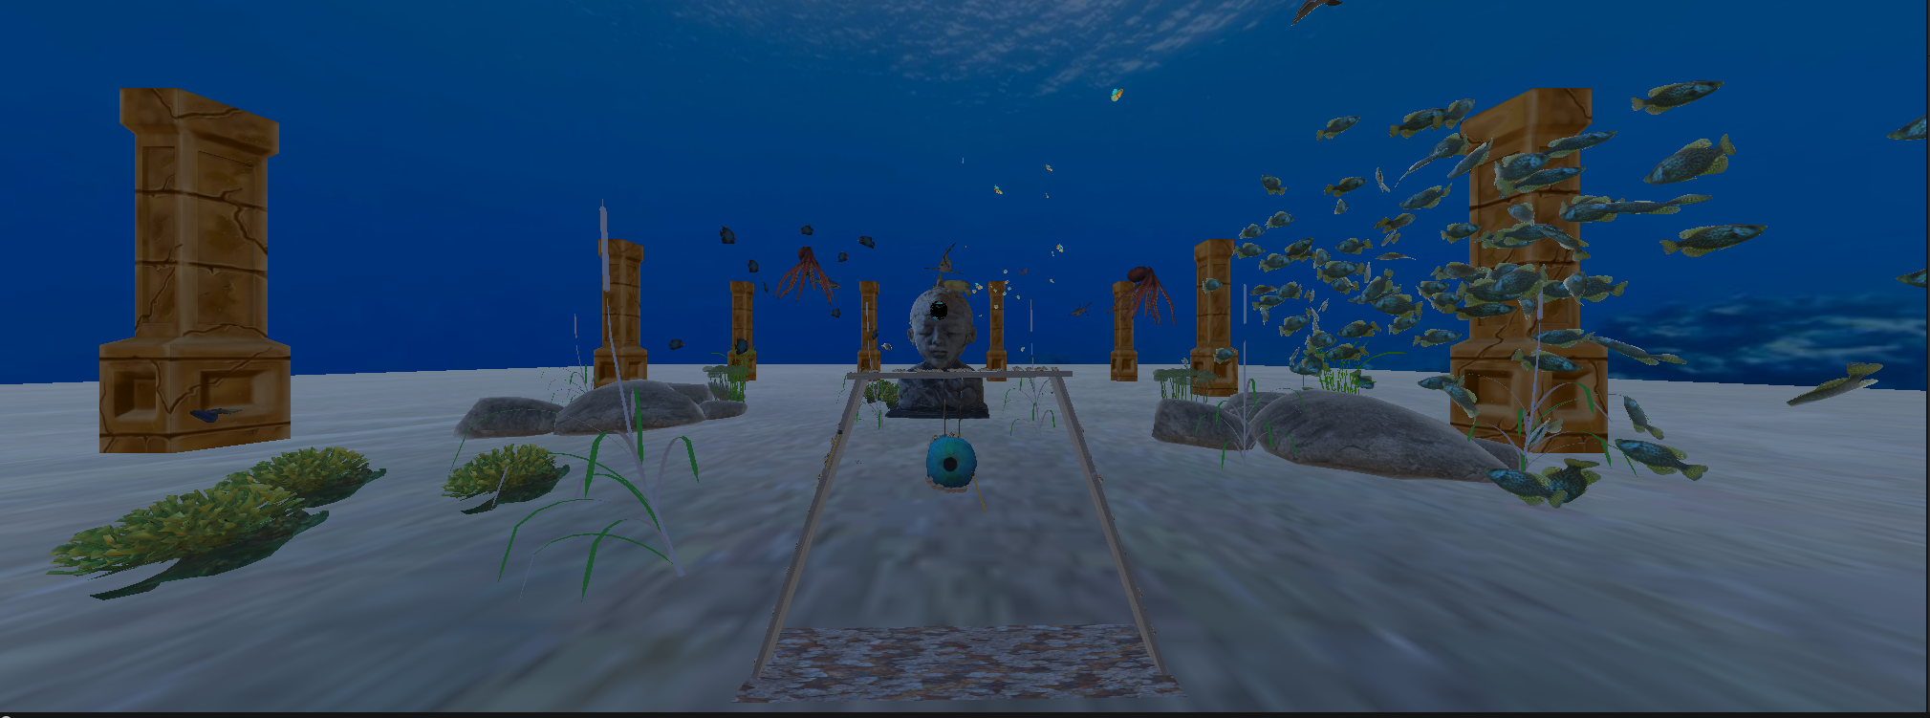
En l'utilisant il créera littéralement la vie dans cet environnement : plantes, poissons, dauphins, baleine. Ces animaux auront une vie propre et certains émettront des sons.

Slide 11
Environnement Neptune
Le patient pourra admirer le mouvement de ses animaux et sentir ce qui le relie à eux.
Le chant des baleines se veut méditatif.
Quand il le voudra le patient pourra aller à un niveau encore un peu plus profond de méditation en entrant dans un univers fractal accompagné d'un concert de kikongi ou bien du chant des baleines.
Par la suite il pourra vivre une séance d'EMDR en s'asseyant dans un fauteuil emprunté à l'univers de Matrix. (cette scène n'a pas eu le temps d'être finalisée)
L'intérêt de l'EMDR sera d'inciter le patient à se remémorer les scènes traumatiques afin de pouvoir s'en désensibiliser.

Slide 12

Vidéo de présentation
Arrivée sur Neptune :

Slide 13
Conclusion
Au niveau des améliorations possibles, les déplacements comme la nage pourrait aider à l'immersion comme le fait de pouvoir se passer des manettes, ce qui est possible avec l'Oculus Quest, ou le fait de pouvoir saisir une mailloche réelle pourrait renforcer le sentiment de présence.
Pour ce qui est de mon hypothèse de travail, je me questionne sur le fait que l'utilisation de cette application puisse avoir un réel effet sur un vécu traumatique et soit thérapeutique. Une idée serait d'ajouter plus d'interactions entre le thérapeute et l'utilisateur. Une autre pourrait être de créer un environnement multi utilisateurs ou le thérapeute et son patient seraient présents simultanément dans la scène de jeu et pourrait interagir. De la même façon il pourrait être bénéfique de permettre une interaction avec les animaux.
Enfin des chercheurs(6) ont identifié qu'il était possible de faire vivre avec la réalité virtuelle des expériences similaires à celles vécues avec les psychédéliques (utilisées pour soigner le PTSD(1). Il me semble que cette piste est intéressante à suivre. Mon hypothèse de travail deviendrait alors comment créer un environnement initiatique afin de transformer le trauma en initiation transformatrice. C'est par exemple ce que propose Françoise Sironi(5).

Slide 14
Bibliographie
1. Bassel Van der Kolk « Le Corps n'oublie rien: Le cerveau, l'esprit et le corps dans la guérison du traumatisme »
page 138, « Voilà pourquoi la pratique de la pleine conscience, qui renforce cette structure, est la pierre angulaire du dépassement du traumatisme »
Pages 302 à 304. Étude de Jean Bastiaans en 1966 sur des survivants de la shoah. Expérience de Michael Mithoefer en 2010 avec des anciens combattants, policiers et pompiers.
Page 346 à 354 Traitement du trauma par l'EMDR
2. Gunther Eysenbach «Understanding How Virtual Reality Can Support Mindfulness »
https://www.ncbi.nlm.nih.gov/pmc/articles/PMC7113800/
3. María V. Navarro-Haro « Meditation experts try Virtual Reality Mindfulness: A pilot study evaluation of the feasibility and acceptability of Virtual Reality to facilitate mindfulness practice in people attending a Mindfulness conference. »
https://journals.plos.org/plosone/article?id=10.1371/journal.pone.0187777

Slide 15
Bibliographie
4. Dorota Kamińska « EMDR in Virtual Reality »
https://www.researchgate.net/publication/334038454_EMDR_in_Virtual_Reality
5. Françoise Sironi « Bourreaux et victimes : Psychologie de la torture »
6. David R. Glowacki,... « Isness: Using Multi-Person VR to Design Peak Mystical-TypeExperiences Comparable to Psychedelics »
https://arxiv.org/ftp/arxiv/papers/2002/2002.00940.pdf?fbclid=IwAR0m1ITP65n_5avuqdFSGur0hZnZzHnoIgWJPLRS5-doArtWcxA9VYtIZD8

Slide 16
Tutoriels utilisés
Transition :
https://www.youtube.com/watch?v=CE9VOZivb3I
Shader fractal :
https://www.youtube.com/watch?v=kY7liQVPQSc
https://www.youtube.com/watch?v=zmWkhlocBRY
Shader effet goutte d'eau sur vitre :
https://www.youtube.com/watch?v=EBrAdahFtuo
https://www.youtube.com/watch?v=0flY11lVCwY
Déplacement des poissons :
https://www.youtube.com/watch?v=eMpI1eCsIyM

